Slide 1


Reti Neurali per il riconoscimento di immagini
PCTO Addestramento di Reti Neurali con Linguaggio Python
Laura Nenzi, Gloria Pietropolli, Gaia Saveri

Slide 2
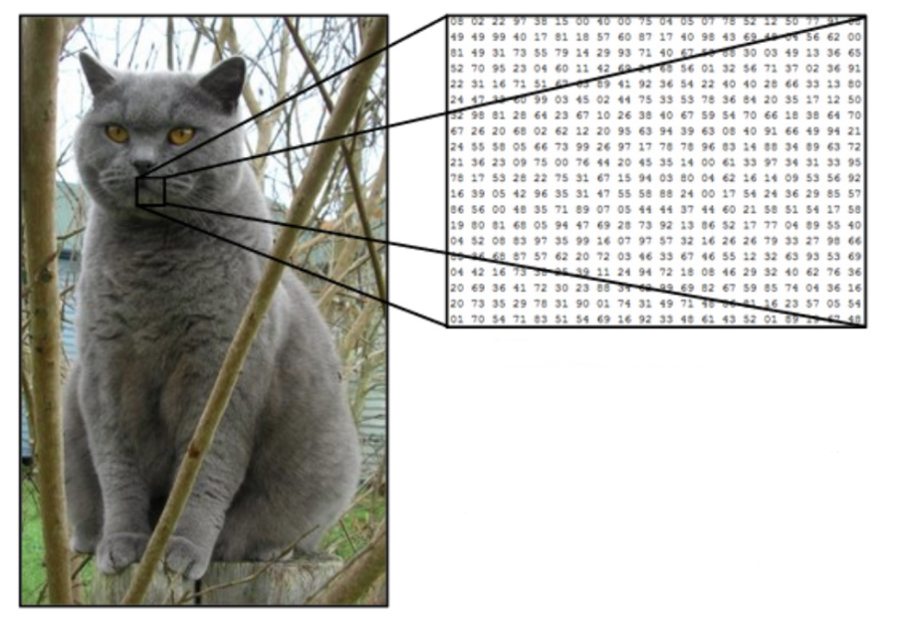
Reti Neurali per il riconoscimento di immagini
Classificare immagini utilizzando tecniche di Deep Learning
Cosa vede il computer
$85$% gatto
$15$% cane
Classificazione
(apprendimento supervisionato)

Slide 3
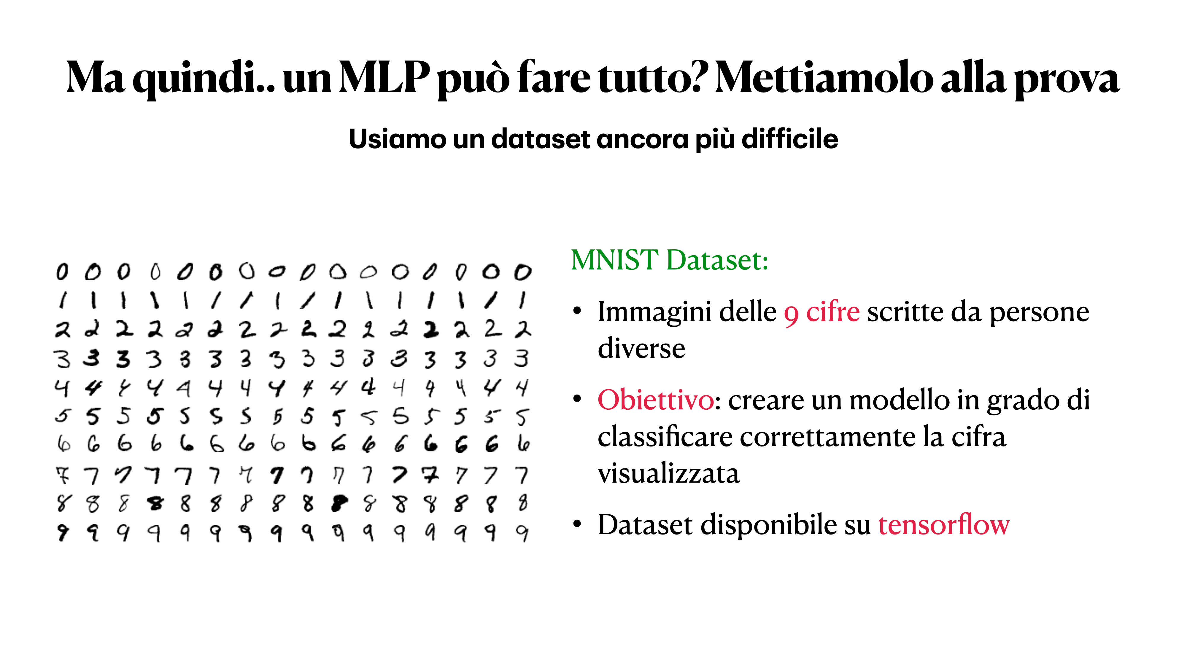

Slide 4
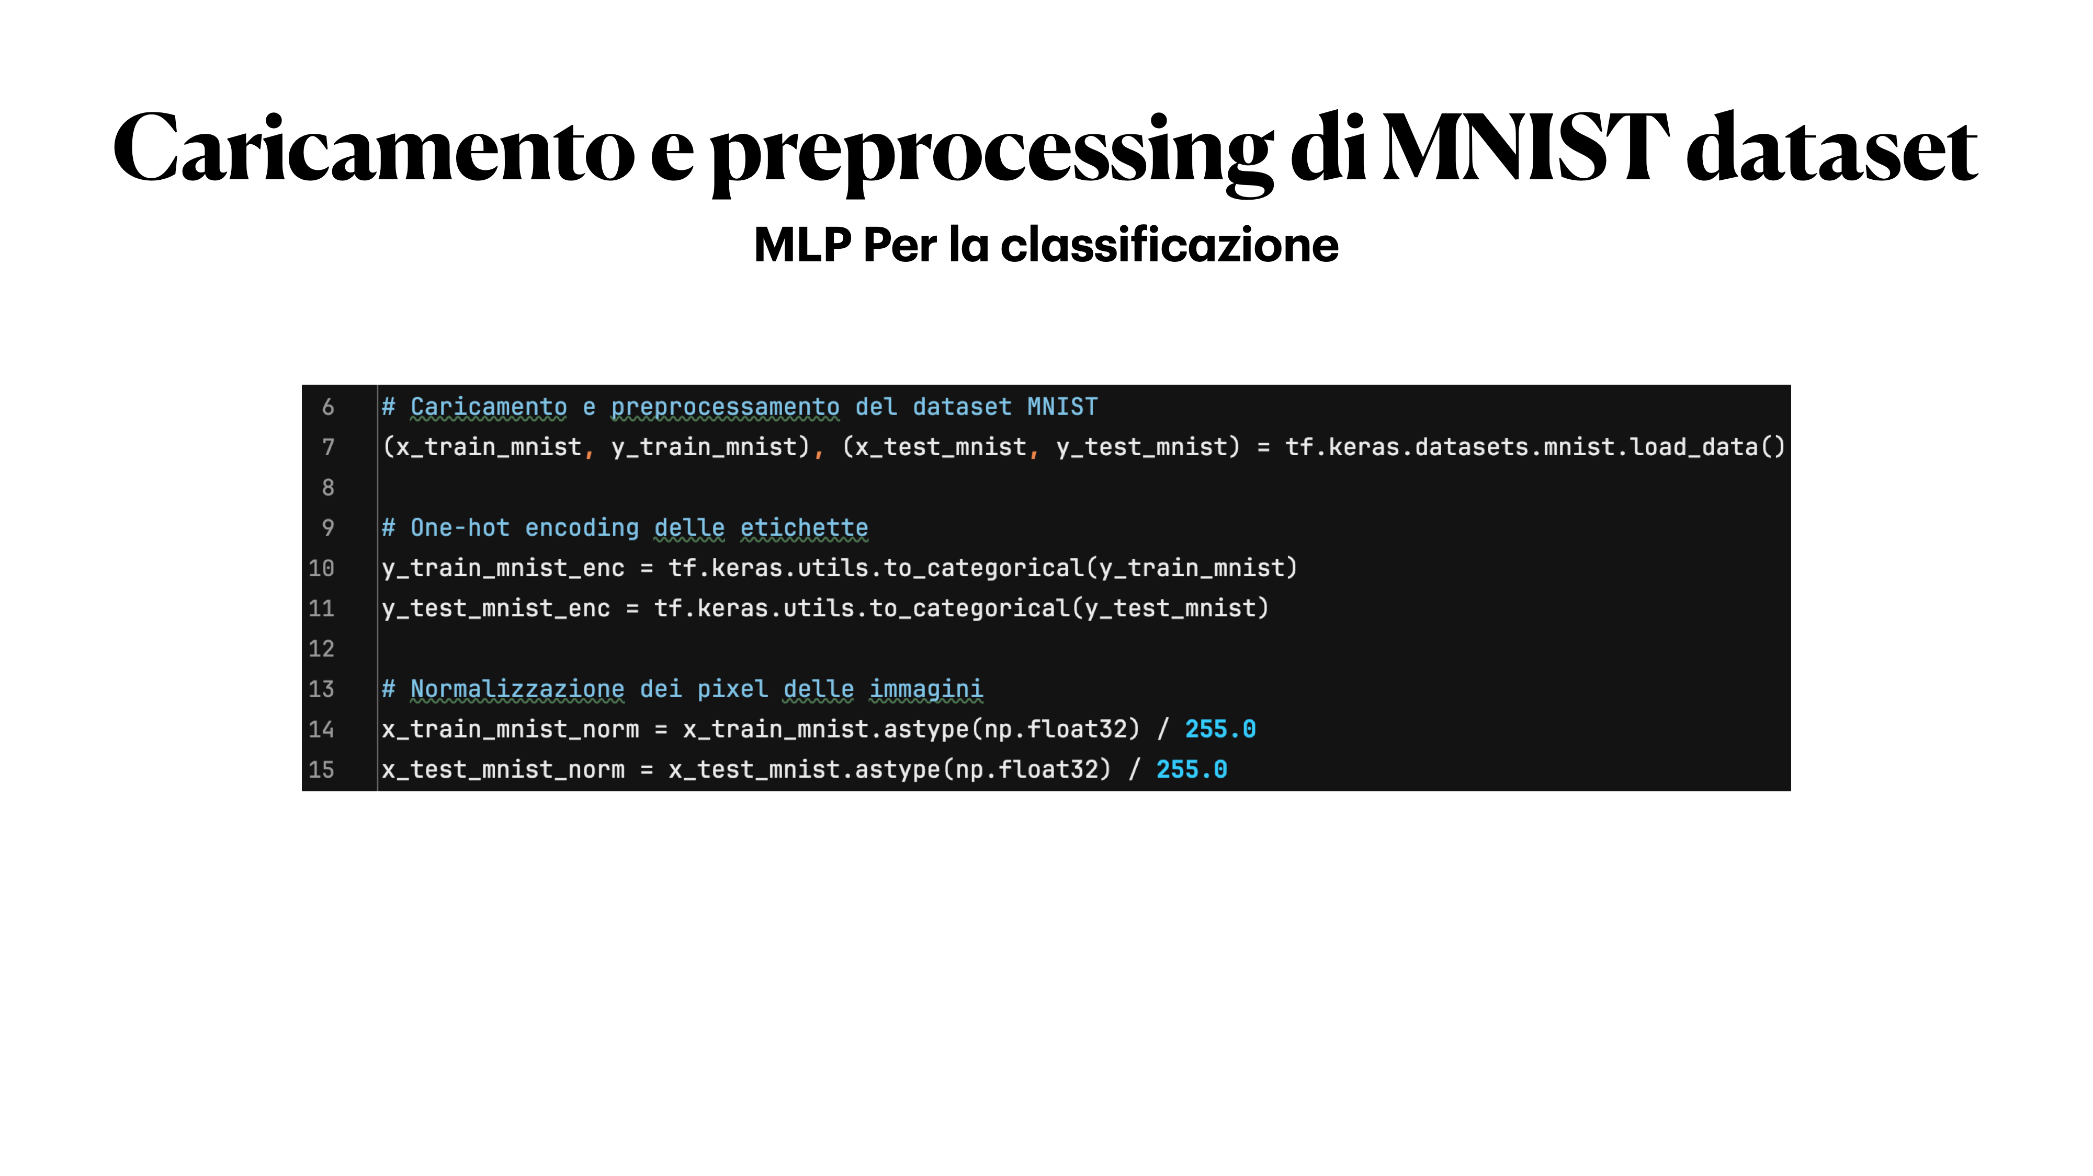
Facciamo un file mlp_mnist.py
Ricordiamoci sempre di importare le librerie necessarie!!
tf == tensorflow
np == numpy
plt == matplotlib.pyplot

Slide 5
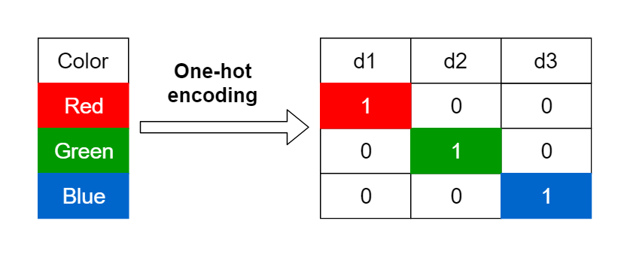
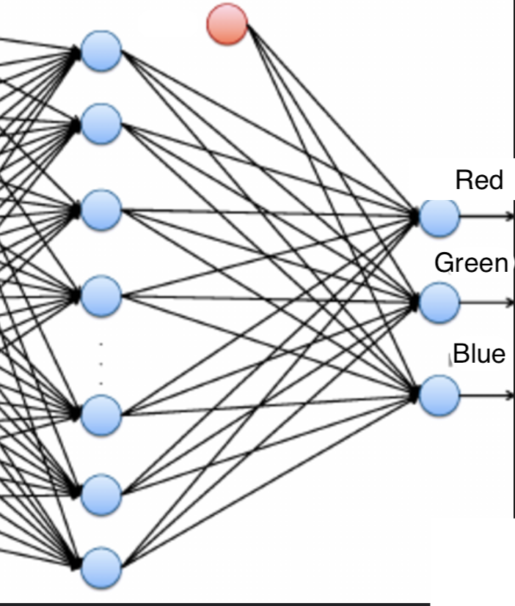
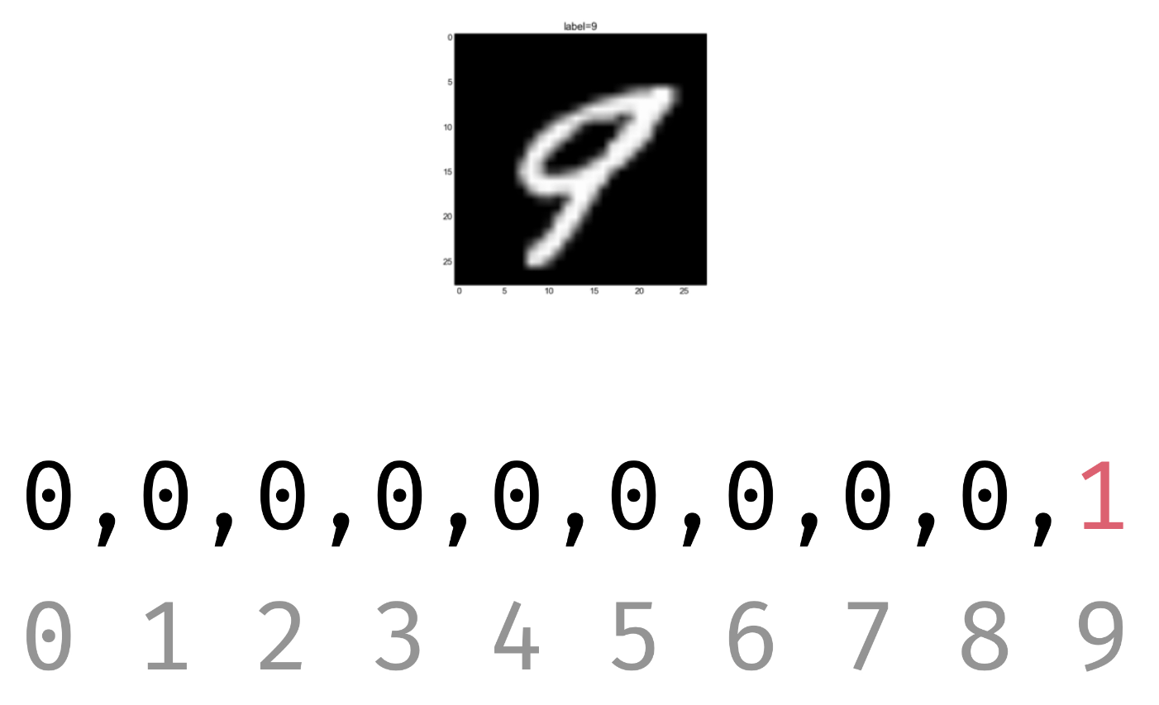
One-hot encoding
Rappresentare variabili categoriche in formato numerico

Slide 6
One-hot encoding di MNIST

Slide 7
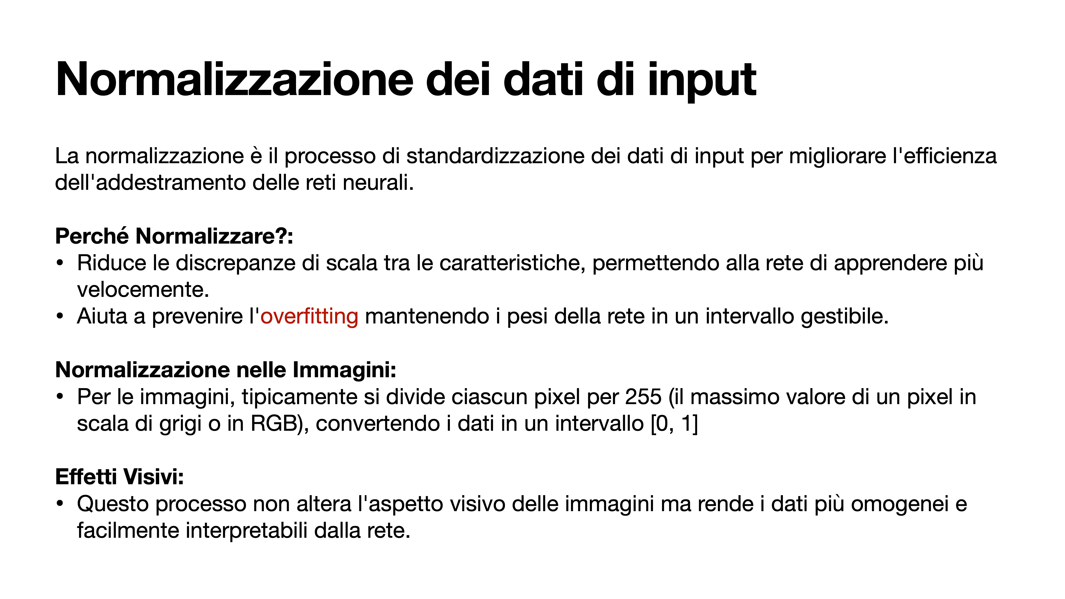

Slide 8
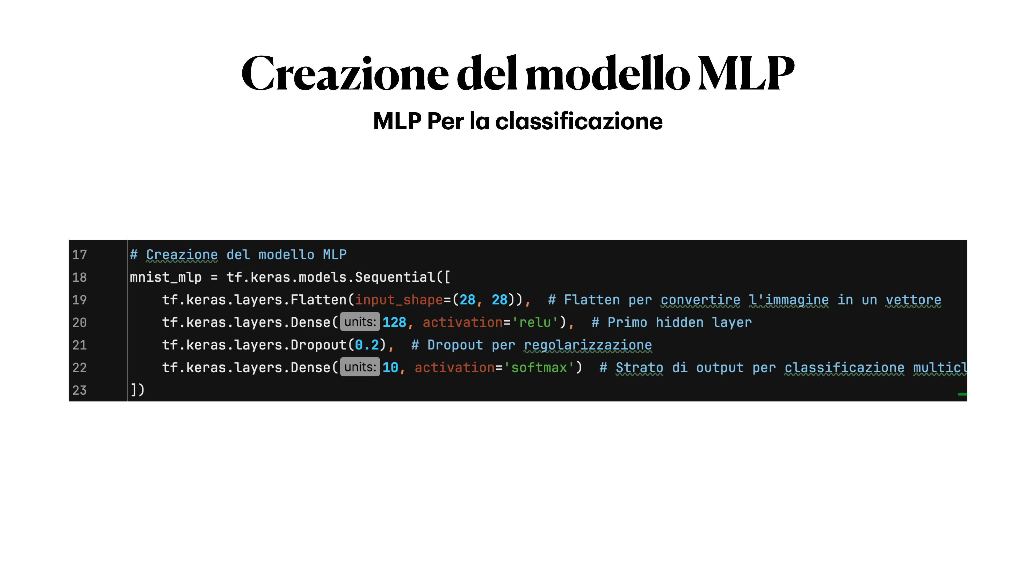

Slide 9
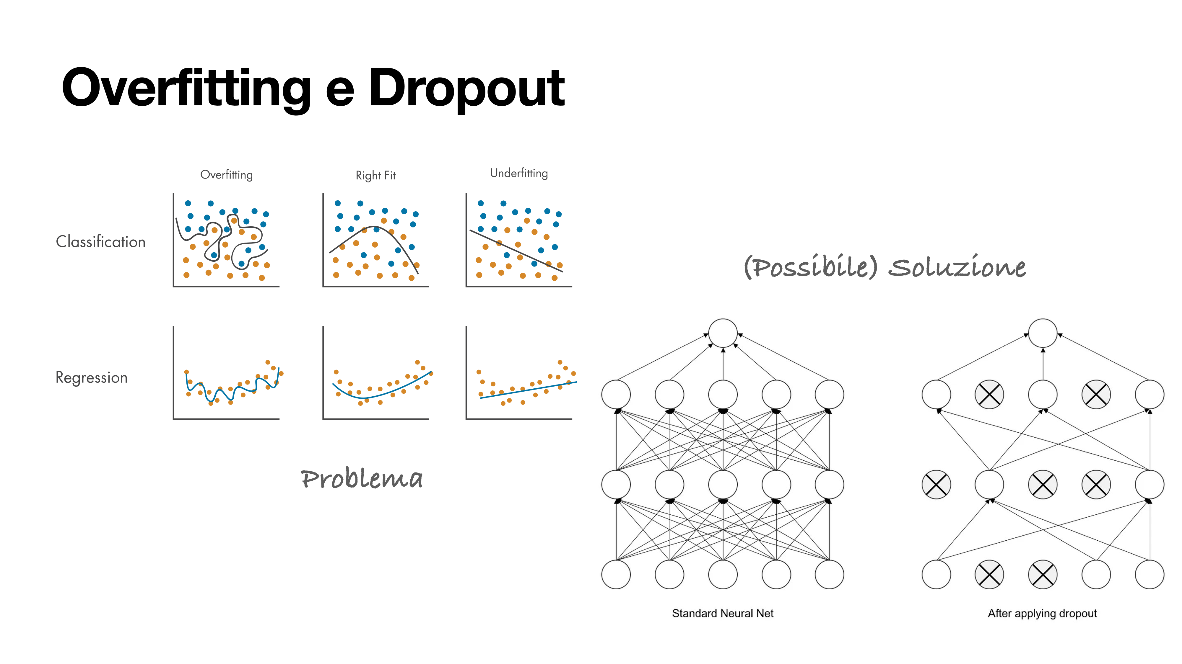

Slide 10
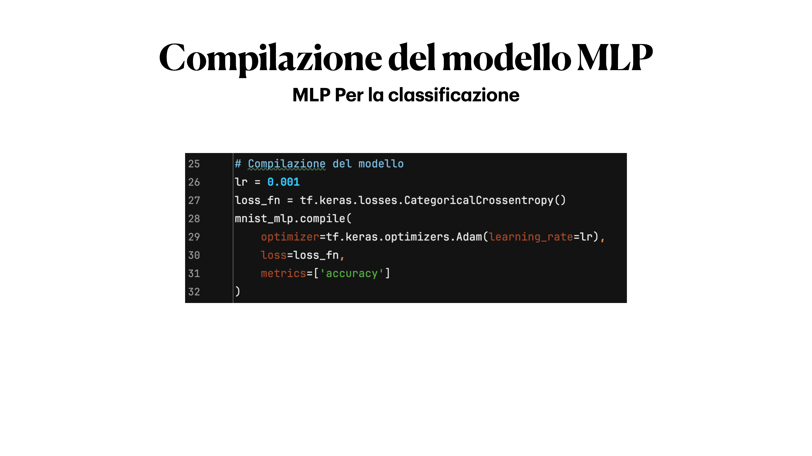

Slide 11
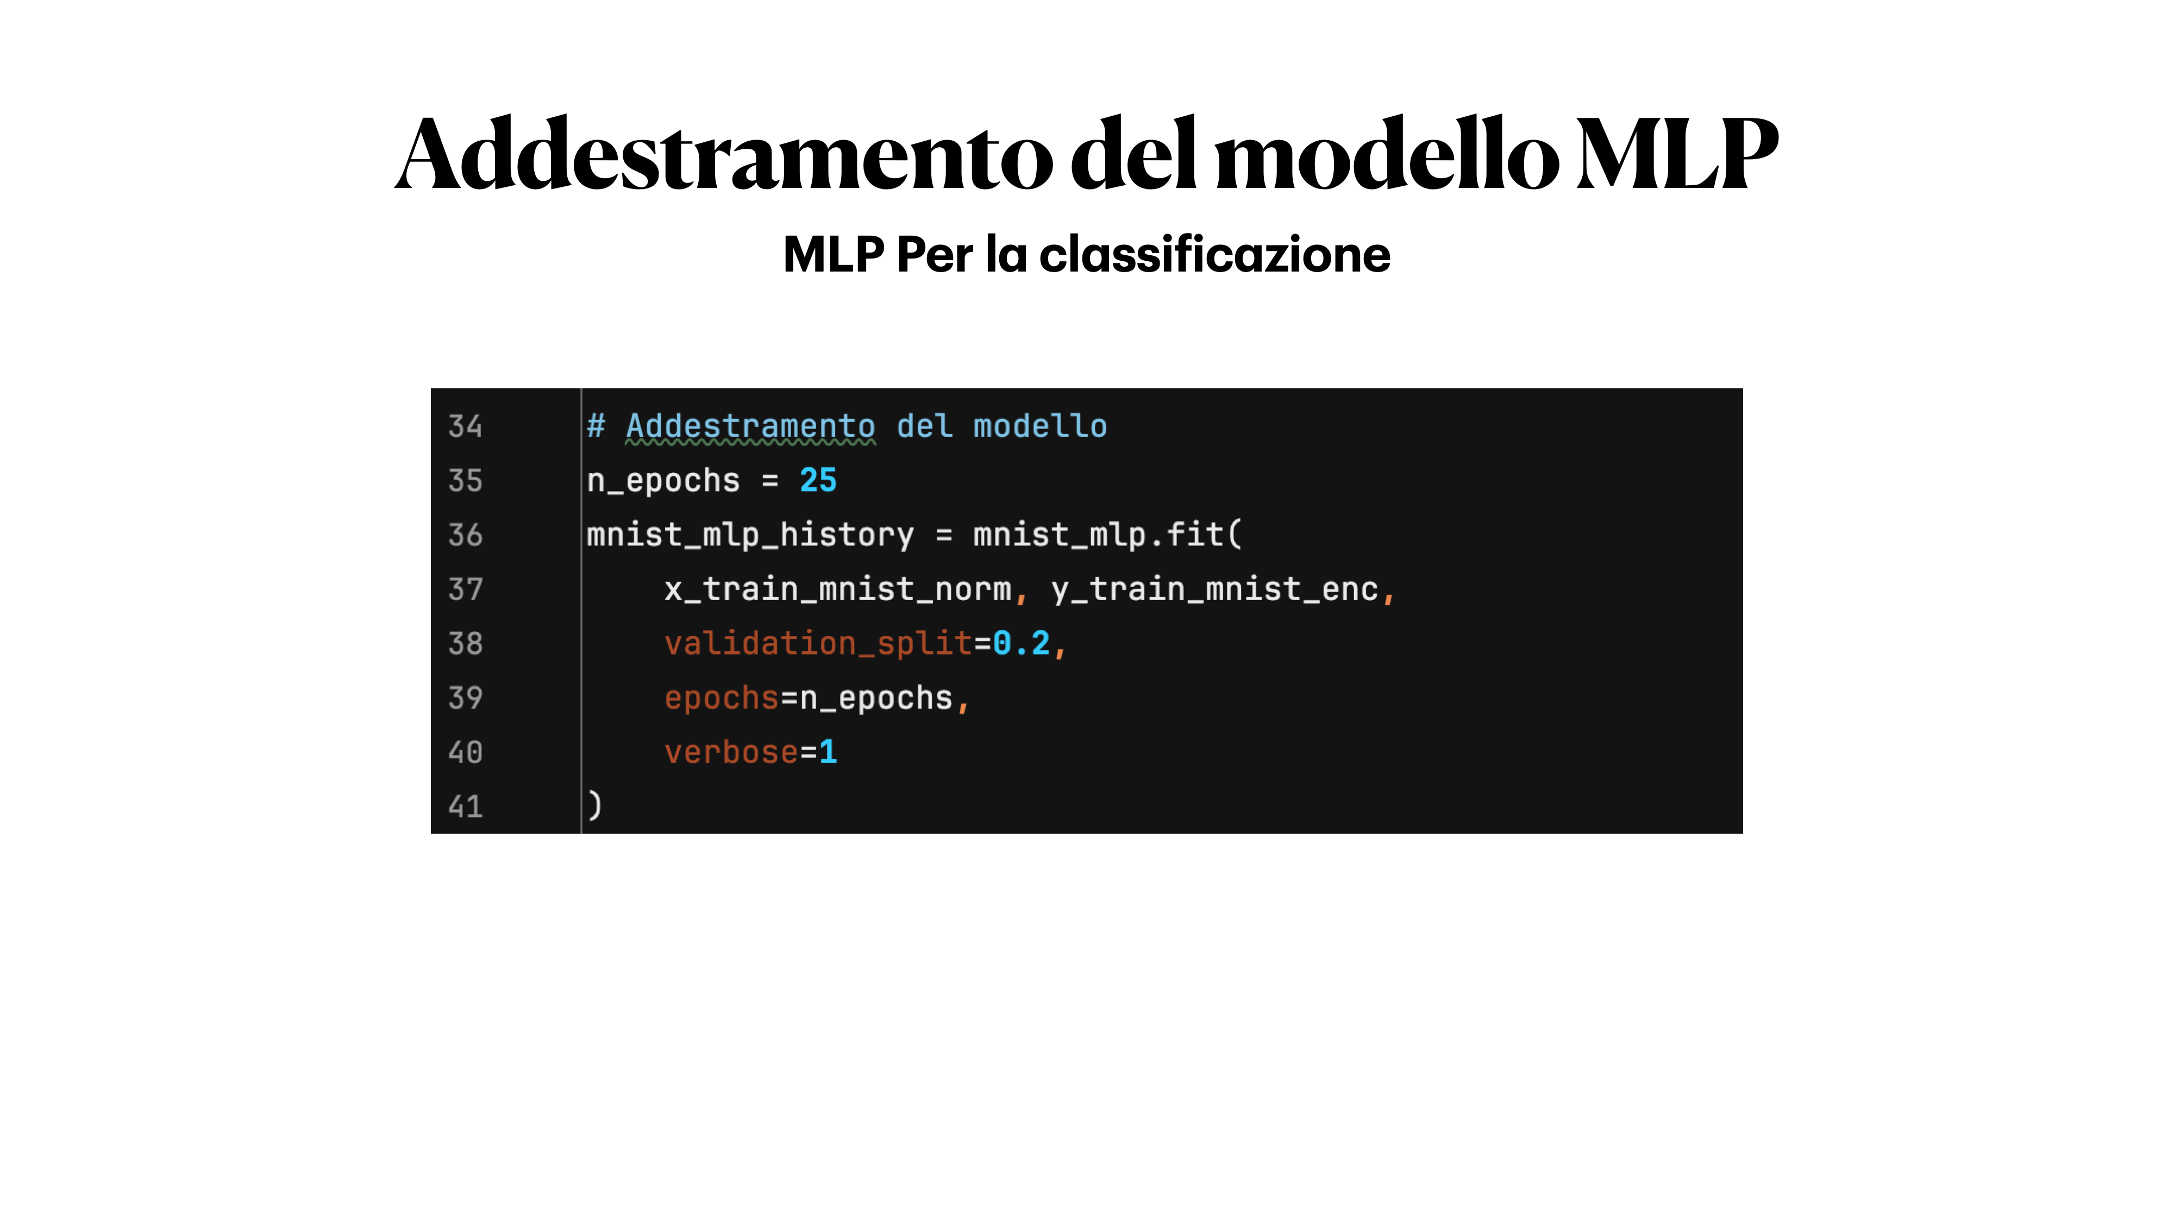

Slide 12
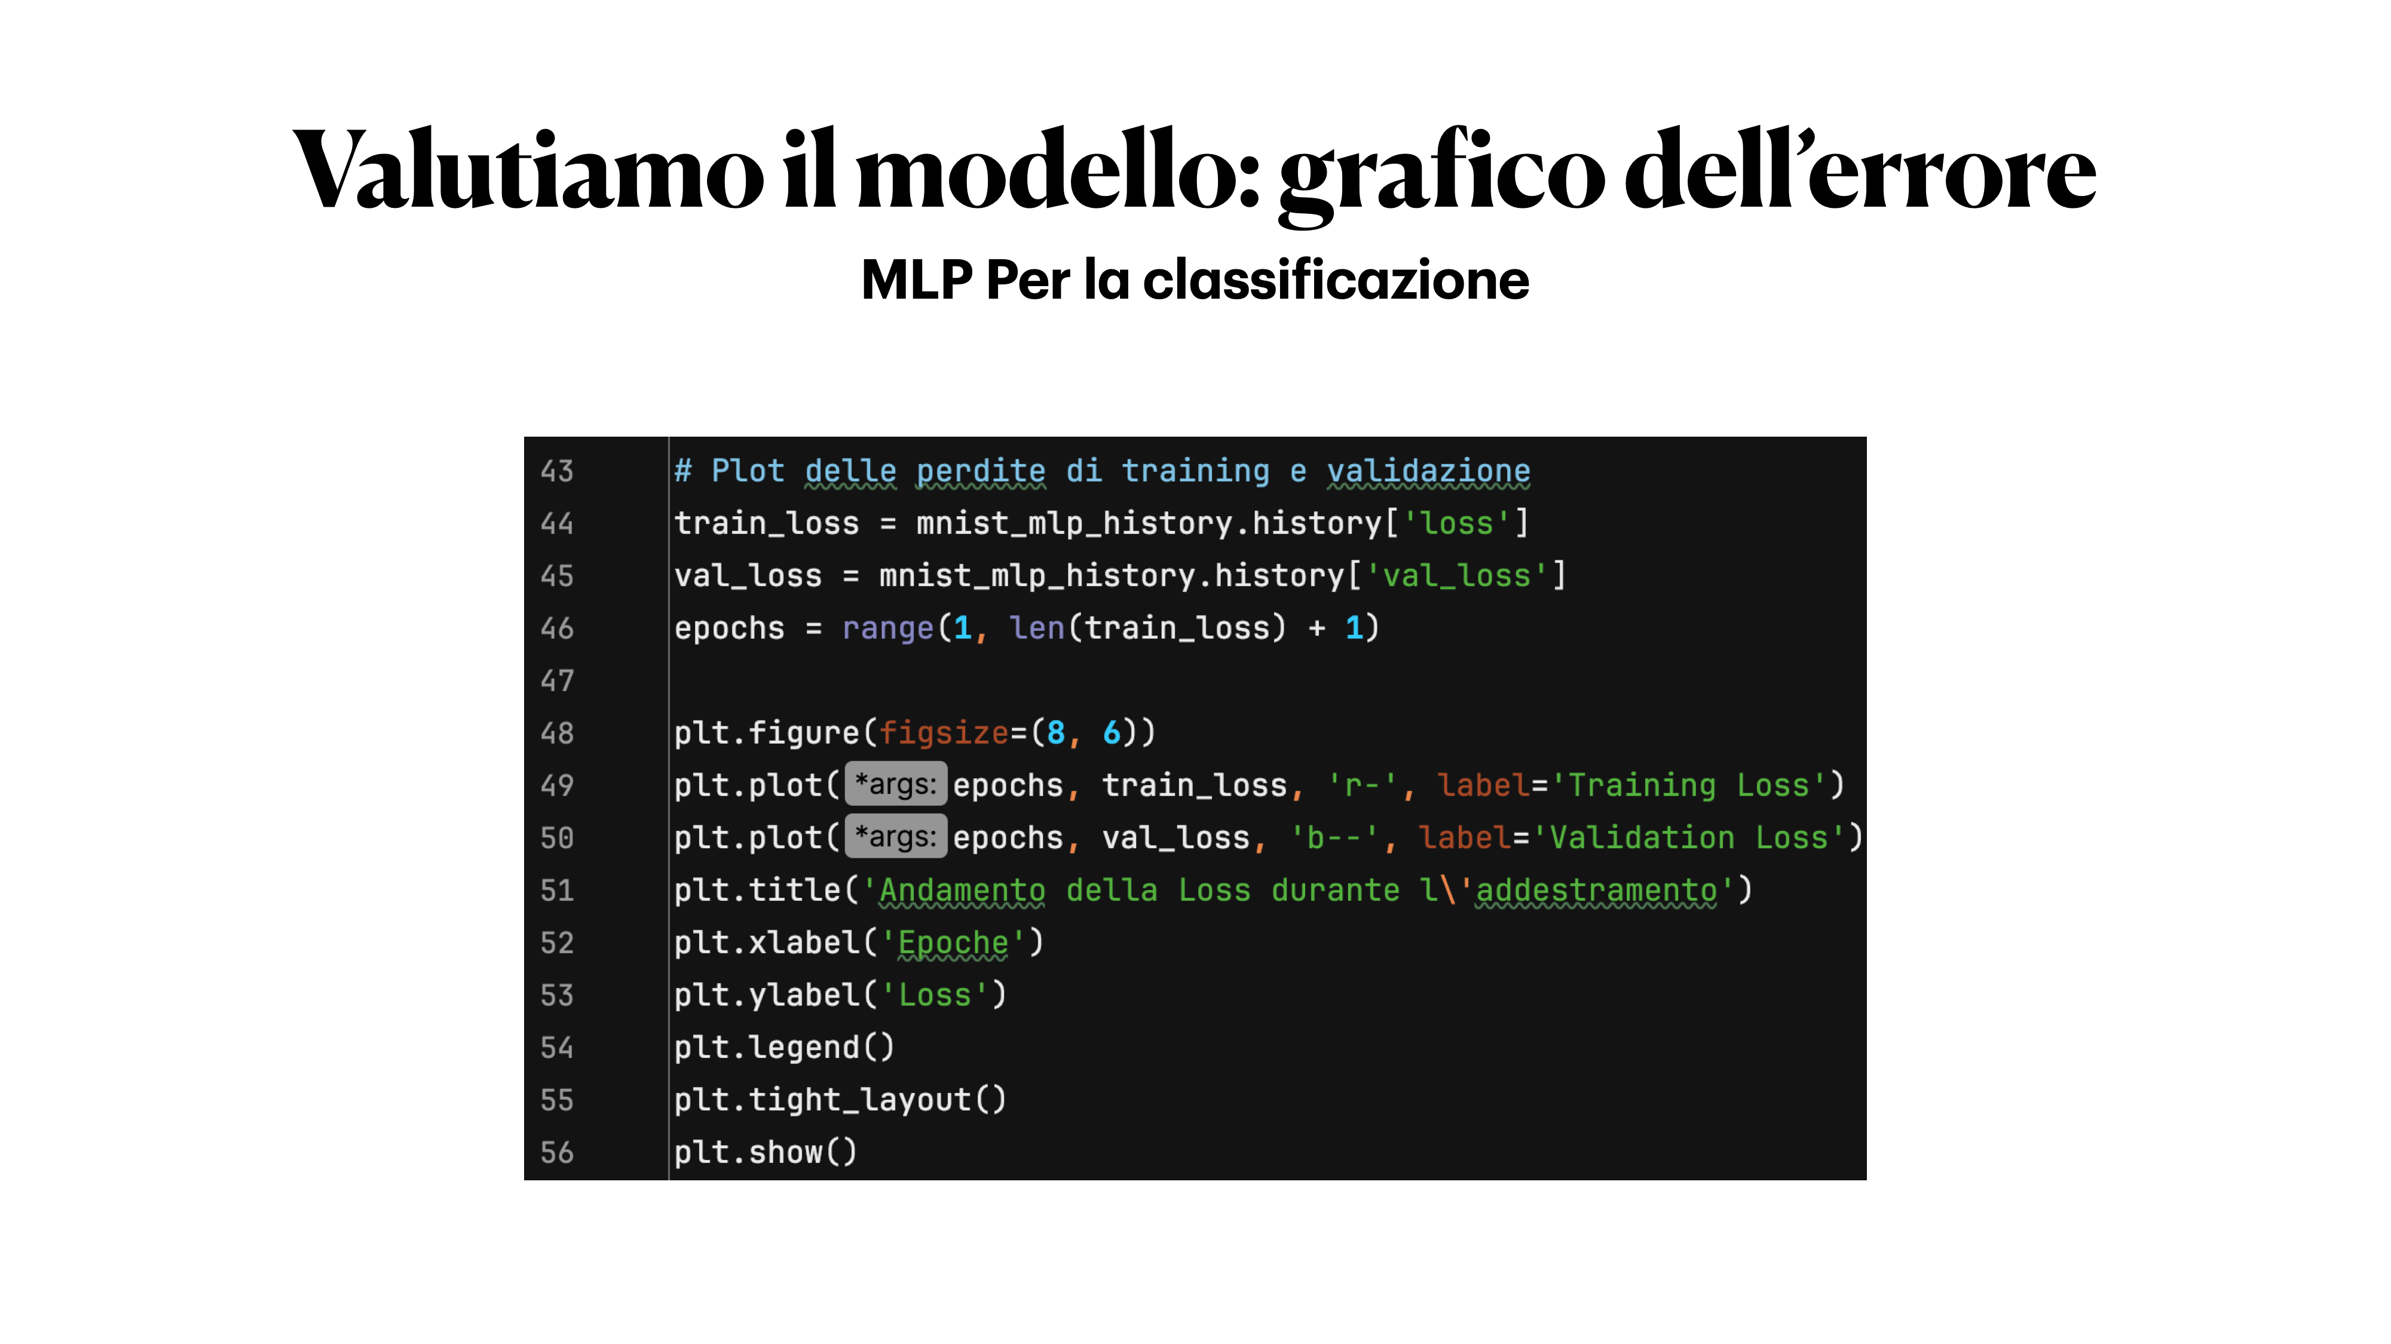

Slide 13
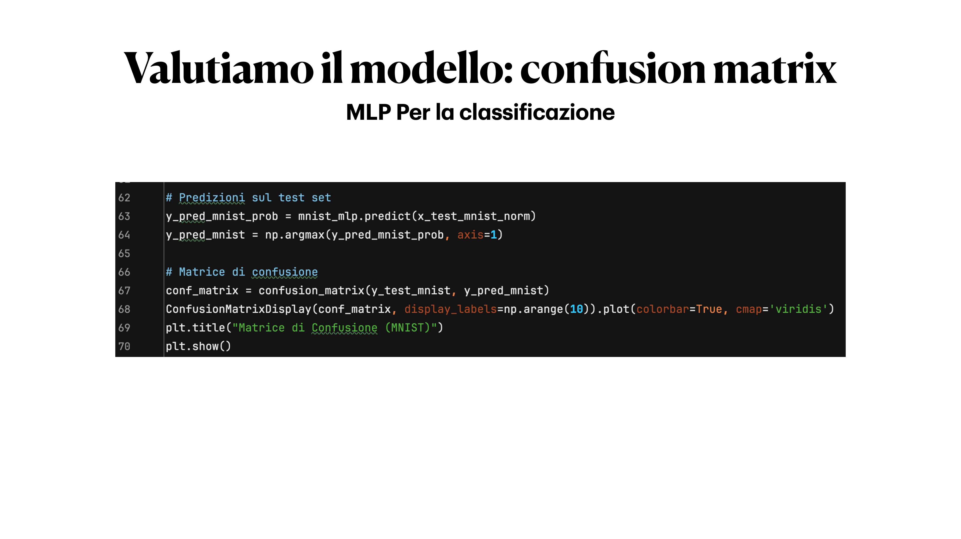

Slide 14
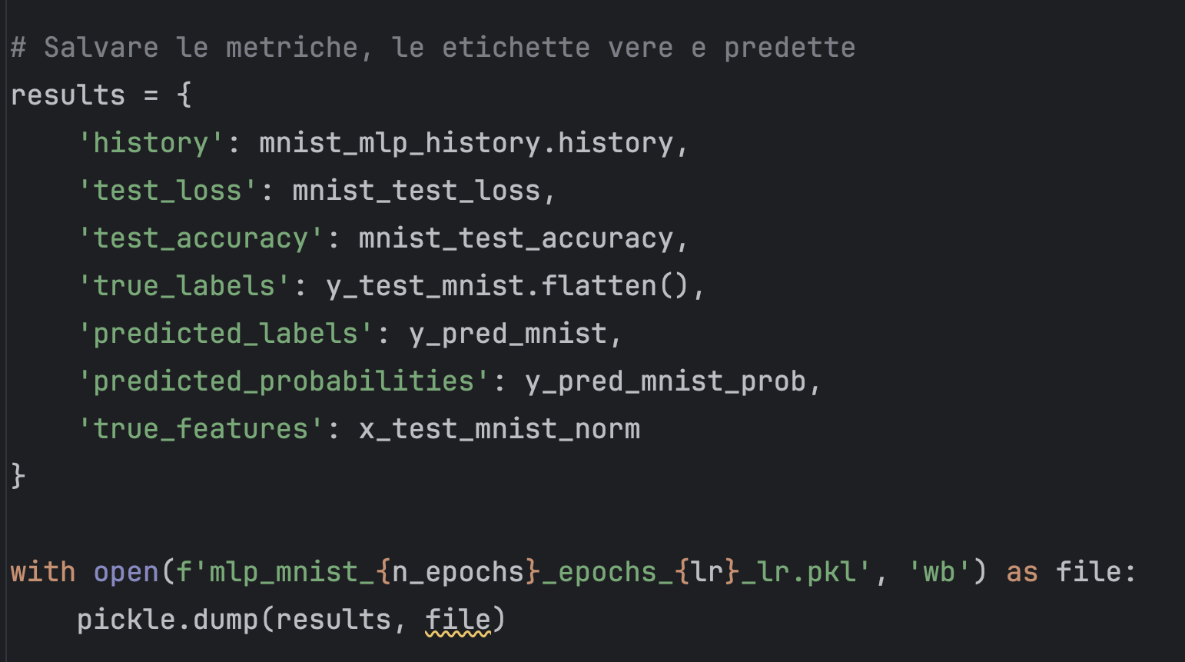
Vorrei fare altri plot…
…però che noia dover ri-addestrare il modello!
Serve la libreria pickle

Slide 15
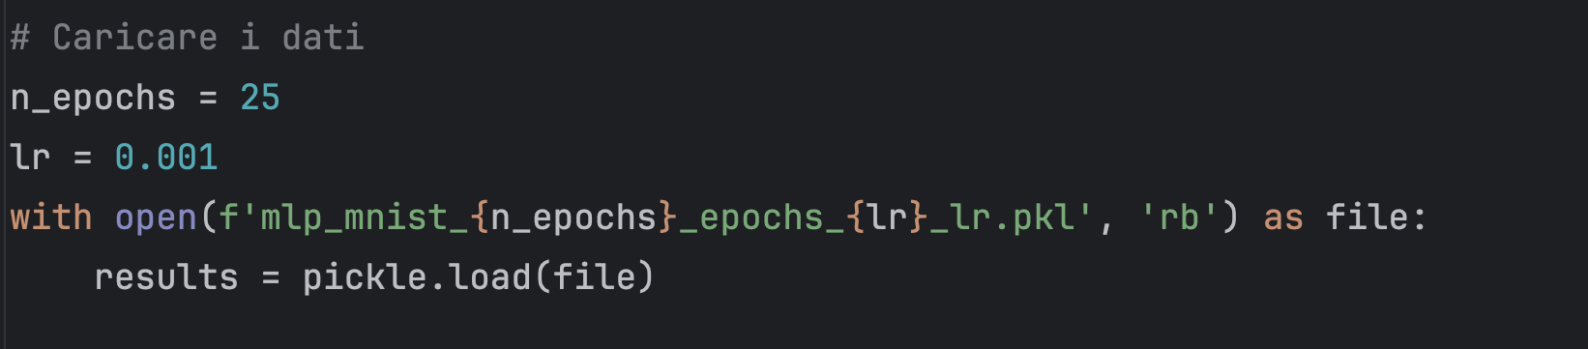
Analisi dei risultati
Prima cosa: carichiamoli!
Facciamo un file metrics.py

Slide 16
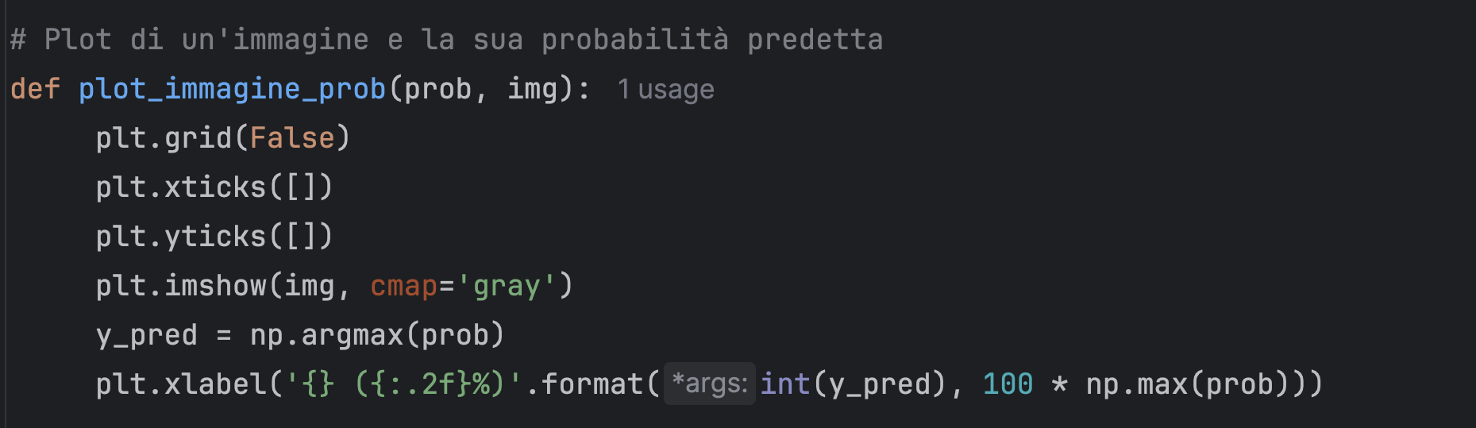
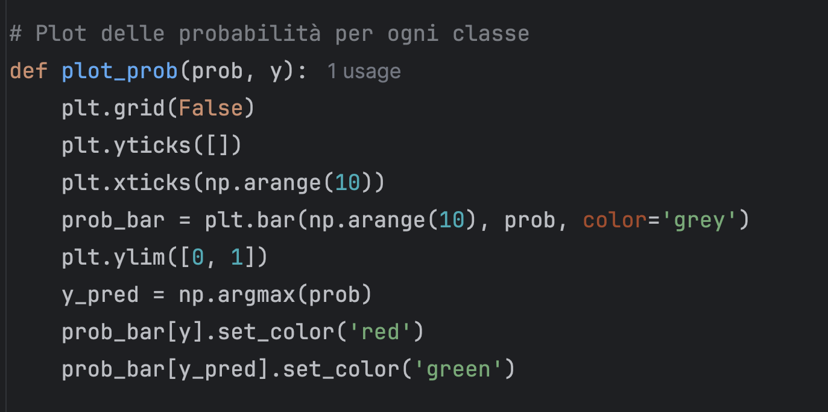
Analisi dei risultati
Con quale probabilità è stato predetta la classe di un’immagine?
Vediamo se la previsione visivamente ci convince
Quanto è sicuro il modello della classe predetta?

Slide 17
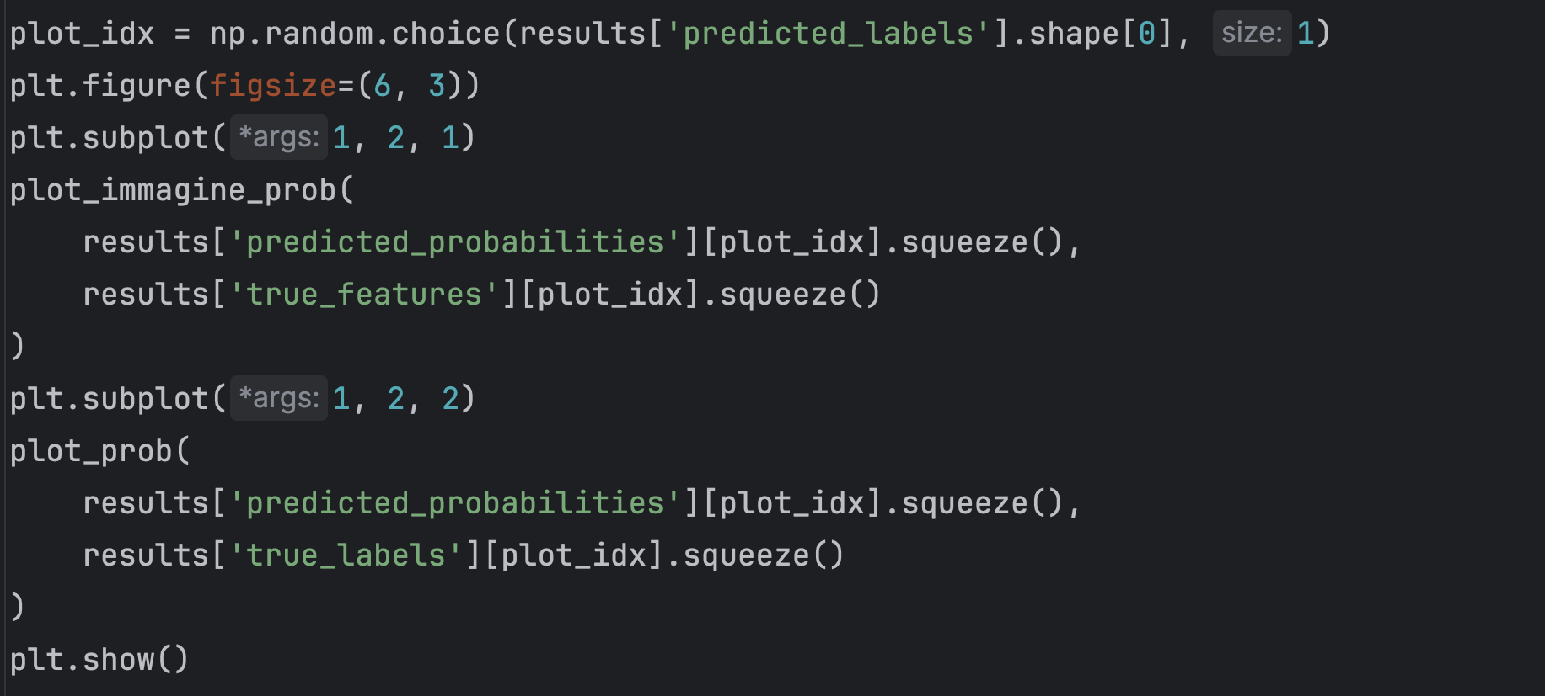
Analisi dei risultati
Con quale probabilità è stato predetta la classe di un’immagine?

Slide 18
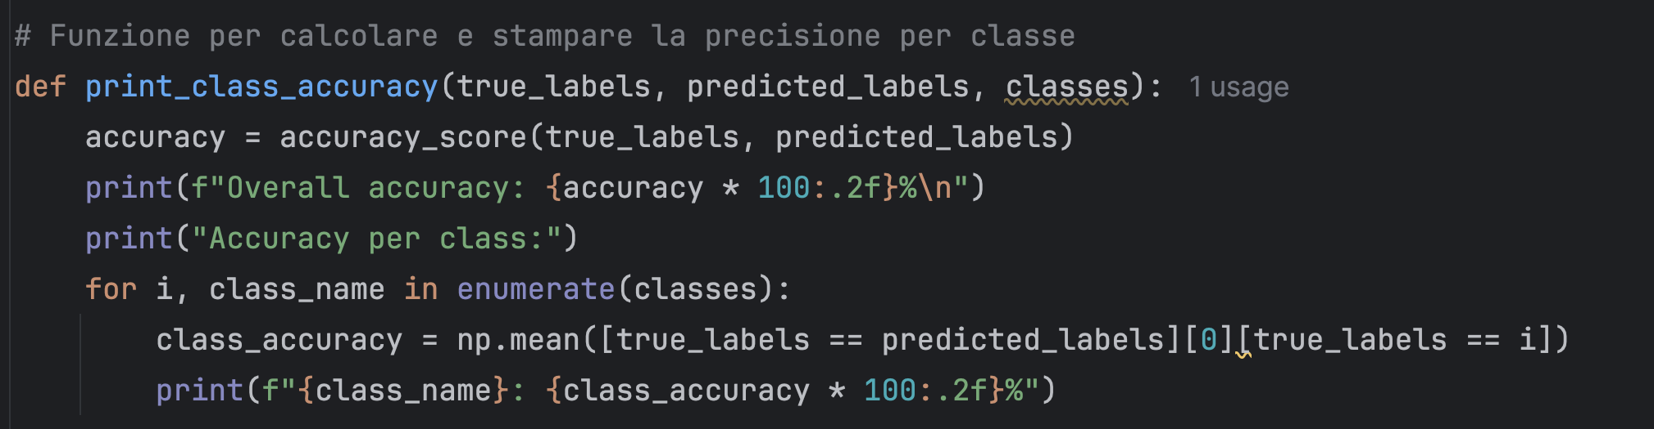
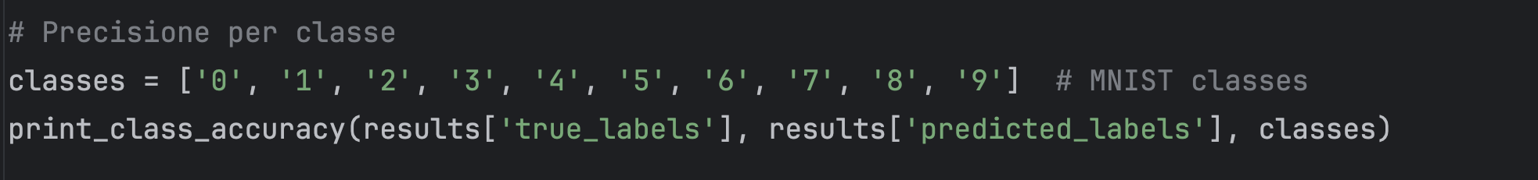
Analisi dei risultati
Con quale probabilità è stato predetta la classe di un’immagine?

Slide 19
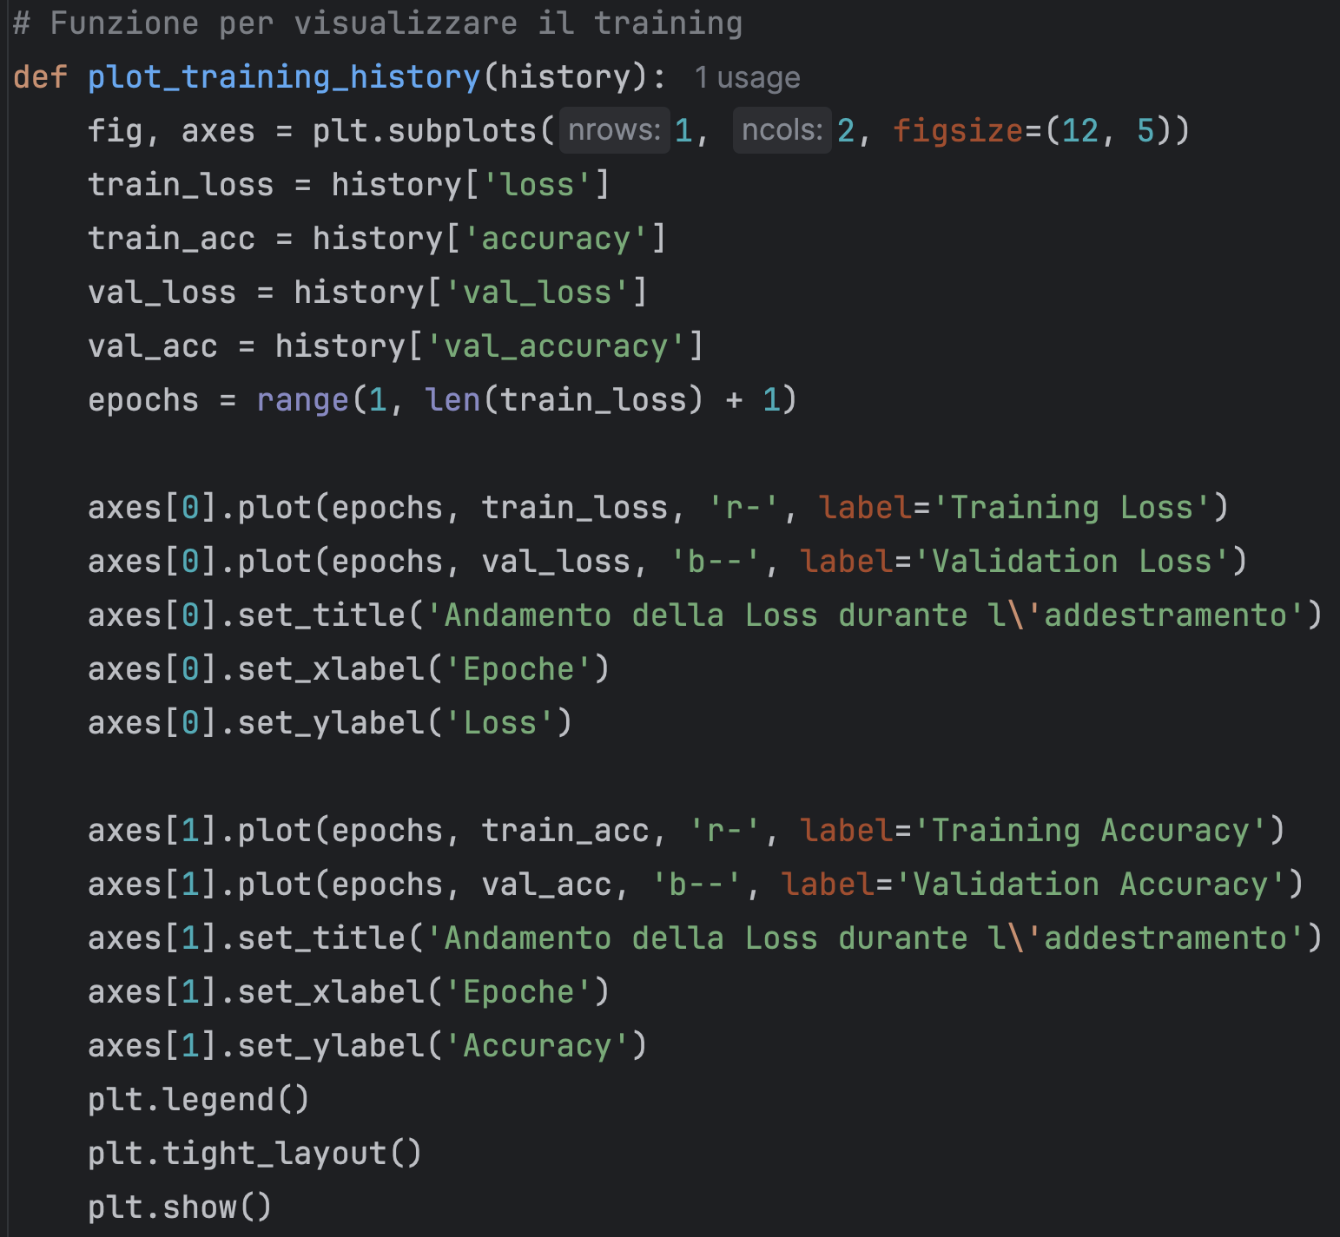

Analisi dei risultati
Metriche durante il training: creiamo una funzione per evitare duplicazione codice

Slide 20
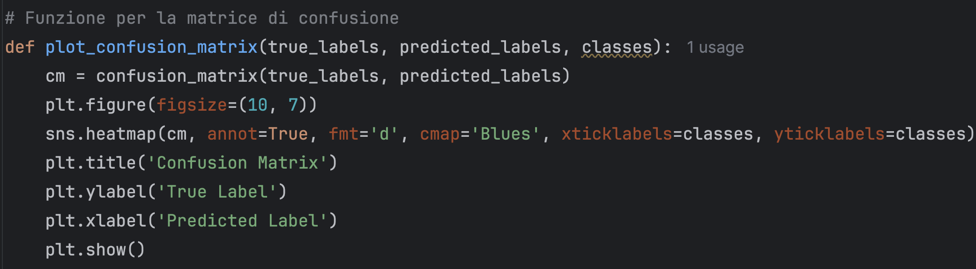

Analisi dei risultati
Confusion Matrix: creiamo una funzione per evitare duplicazione di codice
sns == seaborn

Slide 21
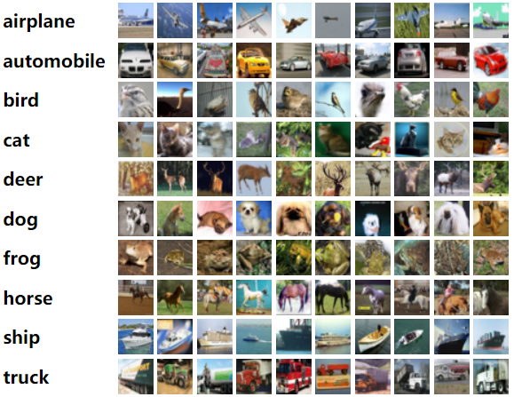
Ripetiamo l’esperimento con il dataset CIFAR10

Slide 22
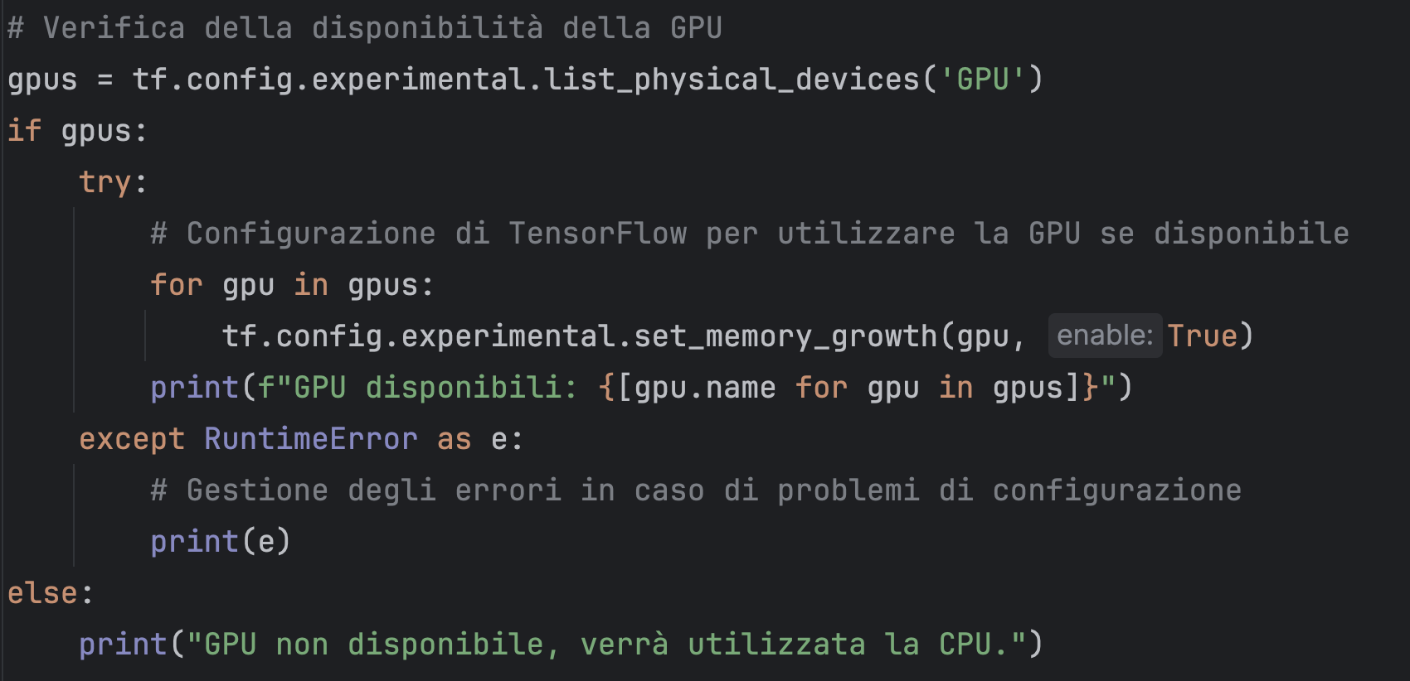
…ma prima verifichiamo di poter usare le GPU

Slide 23
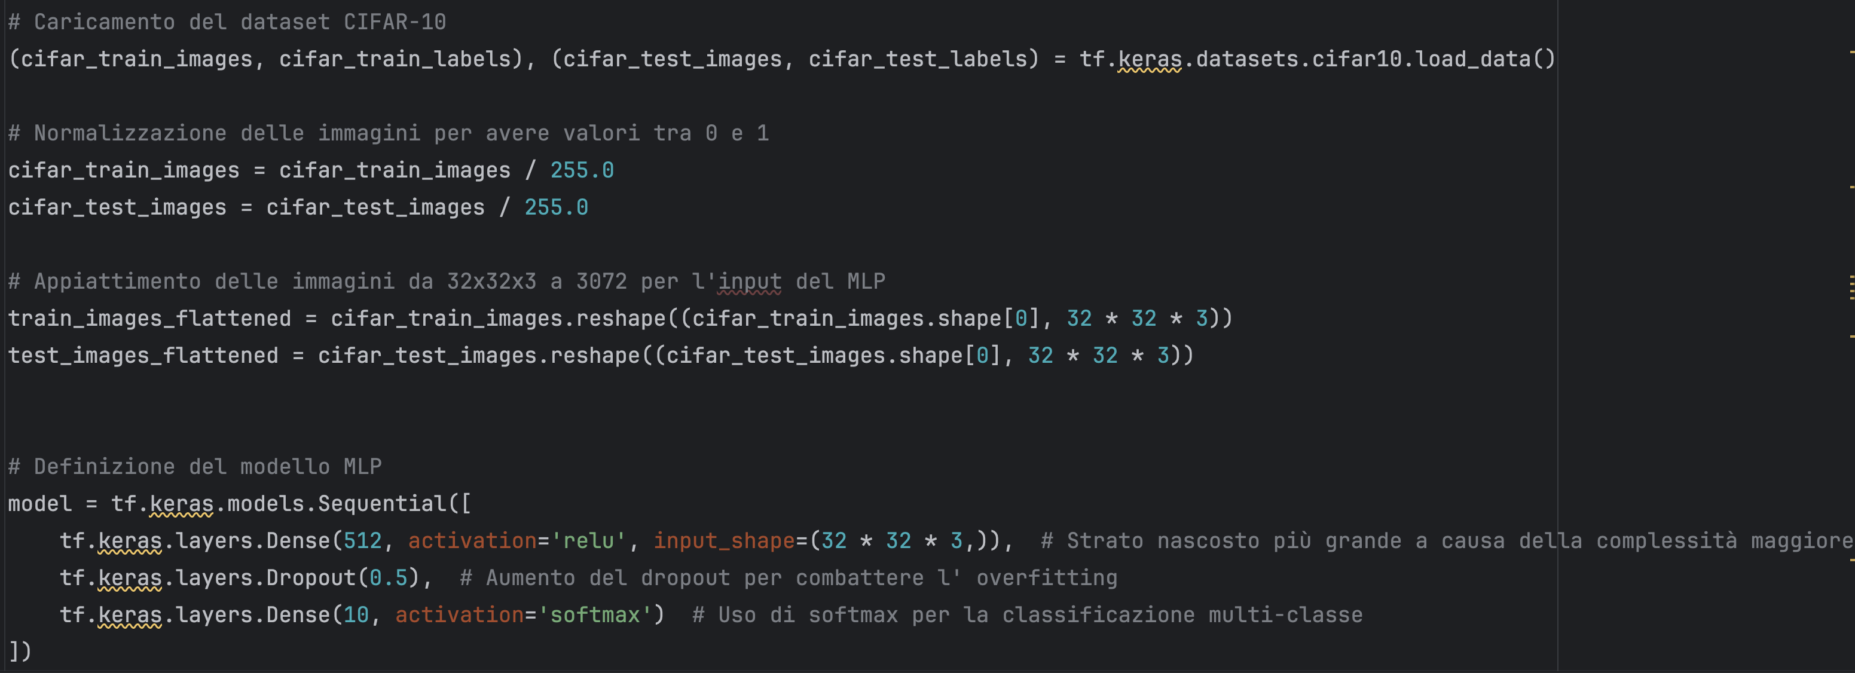

Carichiamo e processiamo dati e modello

Slide 24
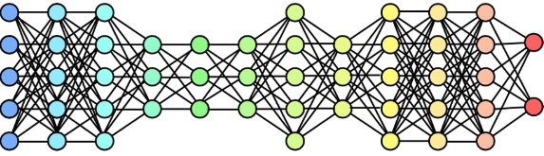
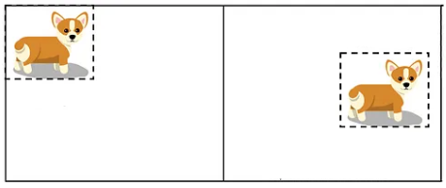
Perché gli MLP non sono ideali per le immagini?
In breve: gli MLP non hanno la nozione di spazio
Invarianza per traslazione
L’input degli MLP ha $1$ dimensione, ma una delle caratteristiche principali delle immagini è l’informazione spaziale!
Per usare un’immagine come input per un MLP, questa viene appiattita:
Perdita di informazione;
Aumento eccessivo di parametri (uno per ogni pixel)
Notes:
Per dare in input un’immagine ad un MLP andrebbe “appiattita” e questo porterebbe una grande perdita di informazione (ad esempio un cerchio non verrebbe riconosciuto) e per immagini ad alta risoluzione ci sarebbe un numero di parametri enorme!

Slide 25

Cosa sono le Reti Neurali Convoluzionali?
Le Reti Neurali Convoluzionali (CNN) sono una particolare architettura pensata per preservare le correlazioni spaziali nell’input.
Si basano sull’operazione di convoluzione, in cui un filtro (kernel) scorre sull’immagine per astrarre delle caratteristiche (features).

Slide 26
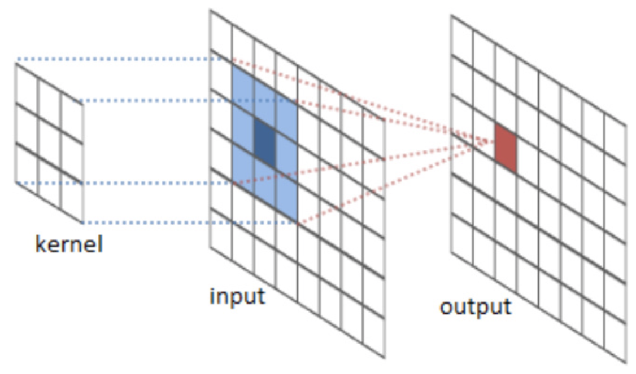
Componenti di una CNN: kernel
Le CNN usano molte copie dello stesso neurone, applicati a parti delle immagini diverse, per calcolare la stessa caratteristica in posizioni diverse dell’input.
Il kernel è una matrice i cui componenti vengono imparati con l’addestramento.
Le dimensioni del kernel determinano la porzione di immagine considerata ad ogni step.
Notes:
Non si considera tutta l’immagine contemporaneamente
Il kernel viene imparato con il training, quindi a partire dalle immagini contenute nel training dataset

Slide 27
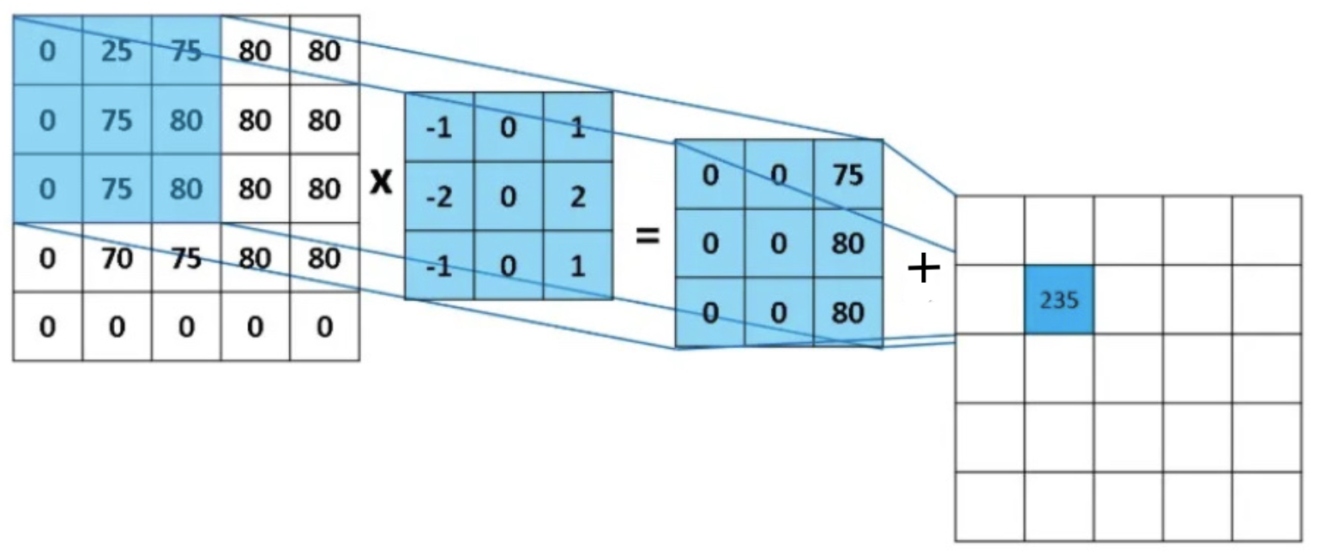
Componenti di una CNN: kernel
Le CNN usano molte copie dello stesso neurone, applicati a parti delle immagini diverse, per calcolare la stessa caratteristica in posizioni diverse dell’input.
Kernel
Input
Anche la convoluzione è un’operazione lineare, quindi sarà seguita da un’attivazione.
Output
Notes:
TODO: operazione lineare viene dopo

Slide 28
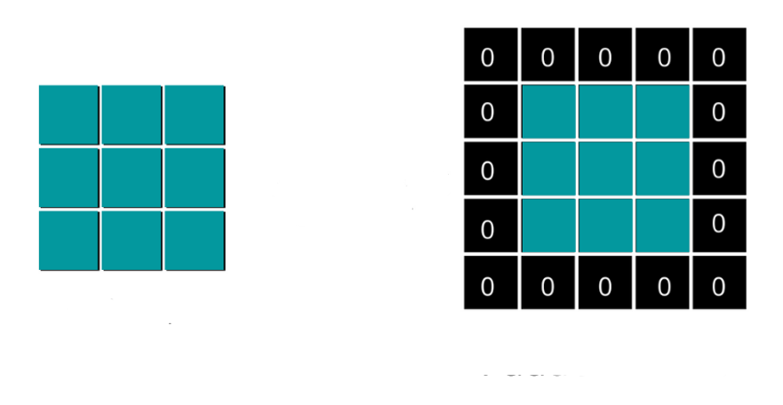
Componenti di una CNN: stride e padding
Stride of $2$ pixels:
Stride: numero di pixel di cui ci spostiamo quando facciamo scorrere il kernel
Padding: aggiunta di pixel ai bordi dell’immagine, principalmente per:
Considerare tutti i pixel lo stesso numero di volte;
Evitare di ridurre eccessivamente la dimensione dell’immagine.
$0$ padding
Notes:
Stride di 1: ci muoviamo pixel a pixel, più alto è lo stride, più indipendente sono le singole celle di output (meno sovrapposizione tra applicazioni successive del kernel)

Slide 29
Componenti di una CNN: pooling
Il pooling serve a distillare le caratteristiche salienti del pattern imparato dal kernel.
Resilienza a piccole trasformazioni dell’input.
Riduzione del numero di parametri della rete.
I più tipi comuni di pooling sono il massimo e la media aritmetica.
Come il kernel, il pooling ha dimensione e stride.
Notes:
Al contrario del kernel però il pooling non ha parametri da imparare, ma fa un’operazione fissa e ben definita

Slide 30
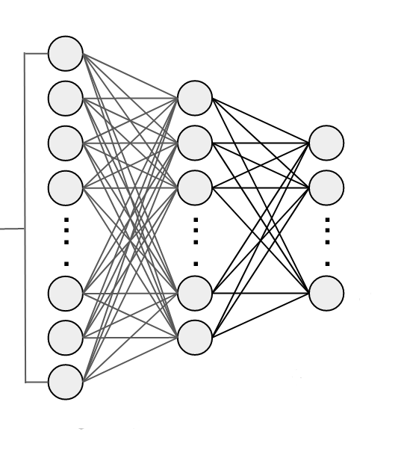
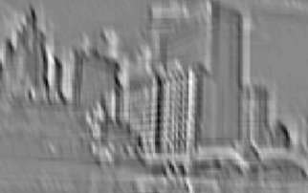
Componenti di una CNN: strato di classificazione
L’ultimo strato è quelle permette di classificare l’immagine in input utilizzando le features estratte dagli strati convolutivi. Solitamente è implementato tramite uno strato densamente/completamente connesso.
Attivazione che trasforma i valori dei neuroni in probabilità (di appartenere a ciascuna classe)
Output
Features estratte dalle convoluzioni

Slide 31
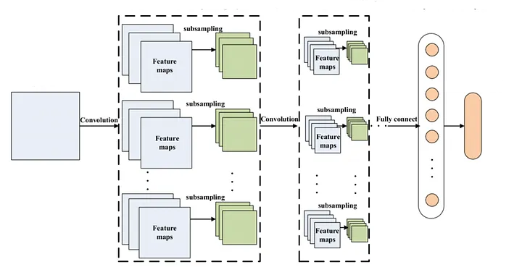
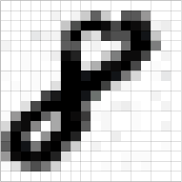
Le operazioni in una CNN:
Conv + Pooling
Conv + Pooling
Input
Output
Strato totalmente connesso

Slide 32
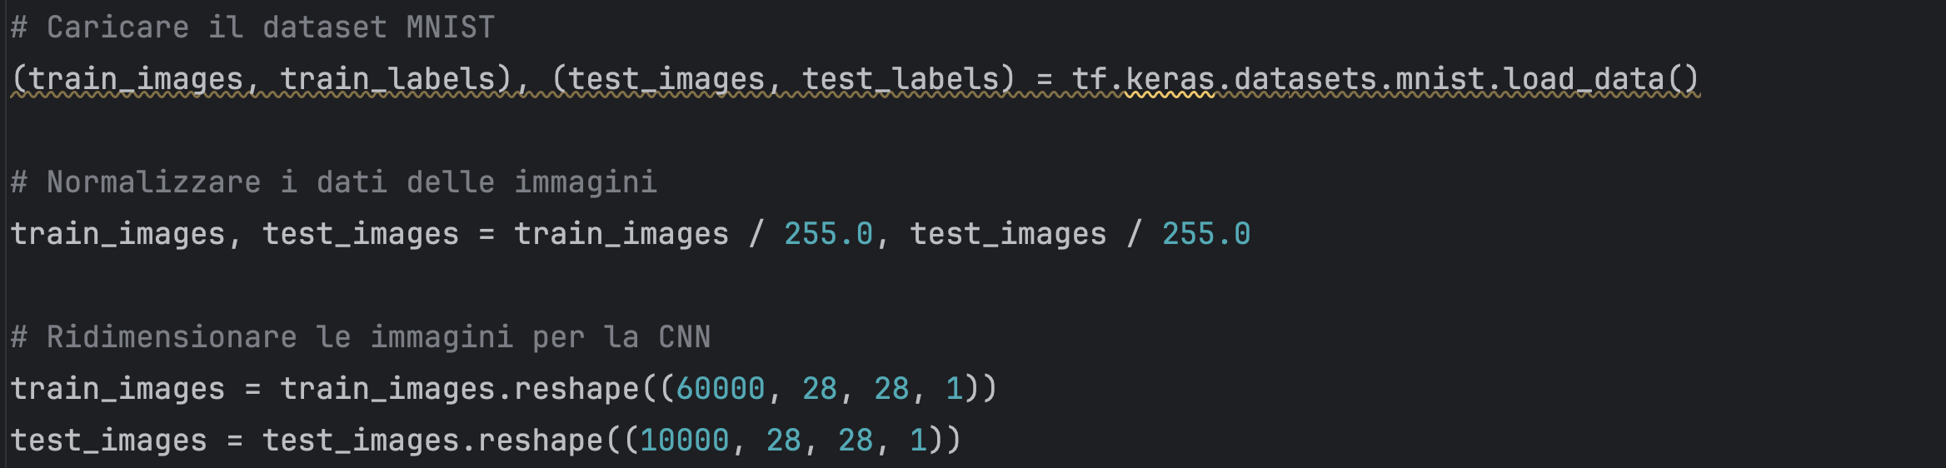
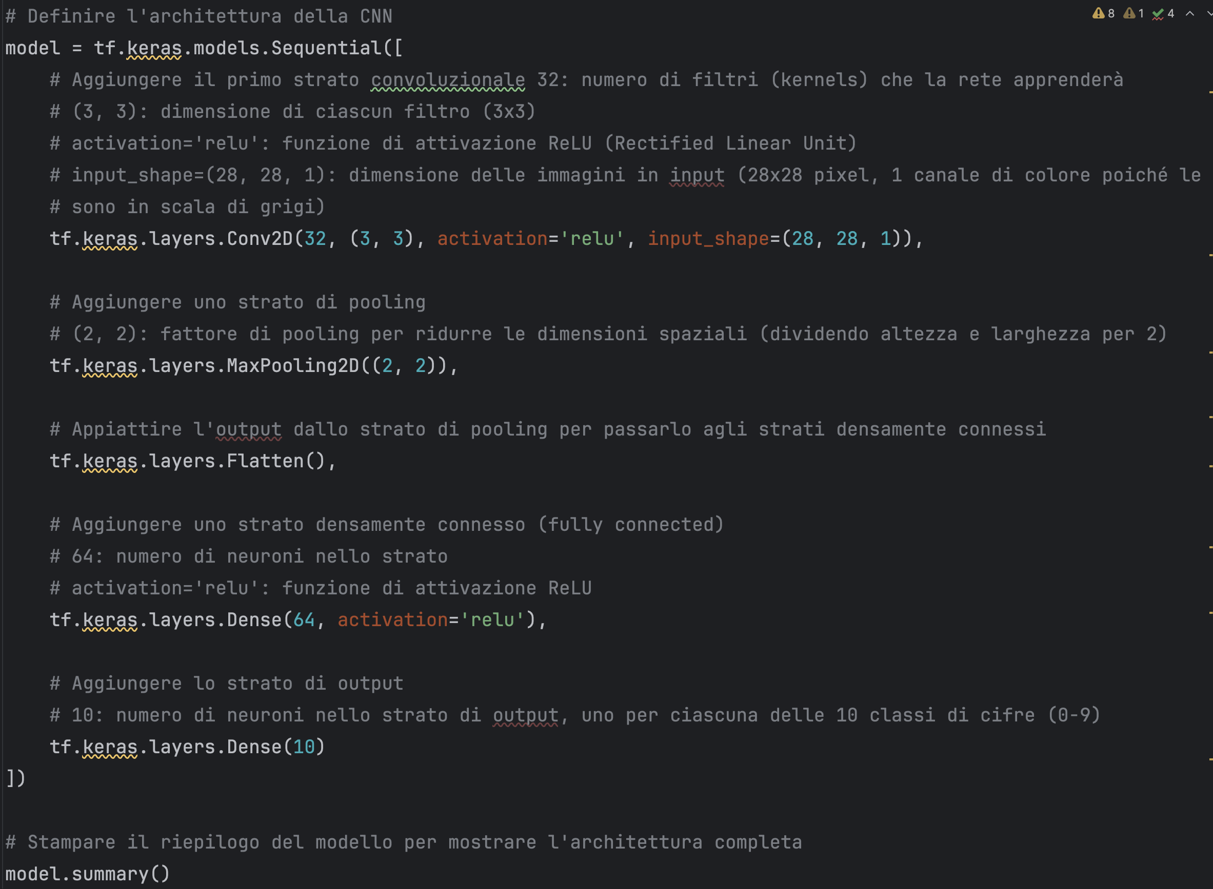
Usiamo una CNN per MNIST
Carichiamo e processiamo i dati
Verifichiamo sempre prima di avere la GPU e impostiamola come device!

Slide 33
Usiamo una CNN per MNIST

